Slide 1
Конкурентоспособность Тюменской области в зеркале Уватского проекта
ООО «РН-Уватнефтегаз»

Slide 2
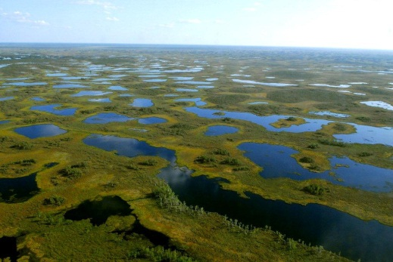
Особенности территории Увата
2

Slide 3
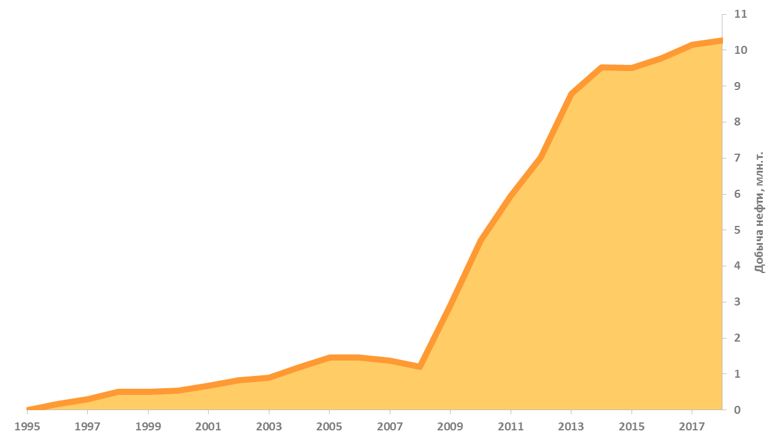
Динамика роста добычи нефти на Уватском проекте
Россия
План:
9,5 млн.т.
ХМАО
Факт:
8,8 млн.т.
Ханты-Мансийск
Нефтеюганск
Нижневартовск
Уват
Тюмень
Уватский Проект
Рост добычи нефти: в 6 раз за 7 лет
Факт:
1,5 млн.т.
3

Slide 4
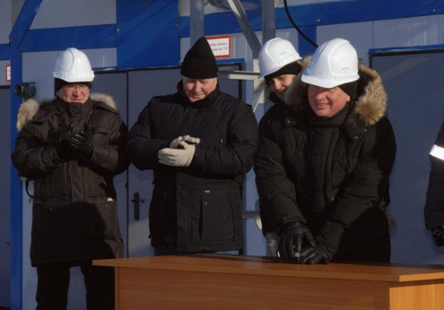
Открытие Центрального пункта сбора нефти на Усть-Тегусском месторождении
4

Slide 5
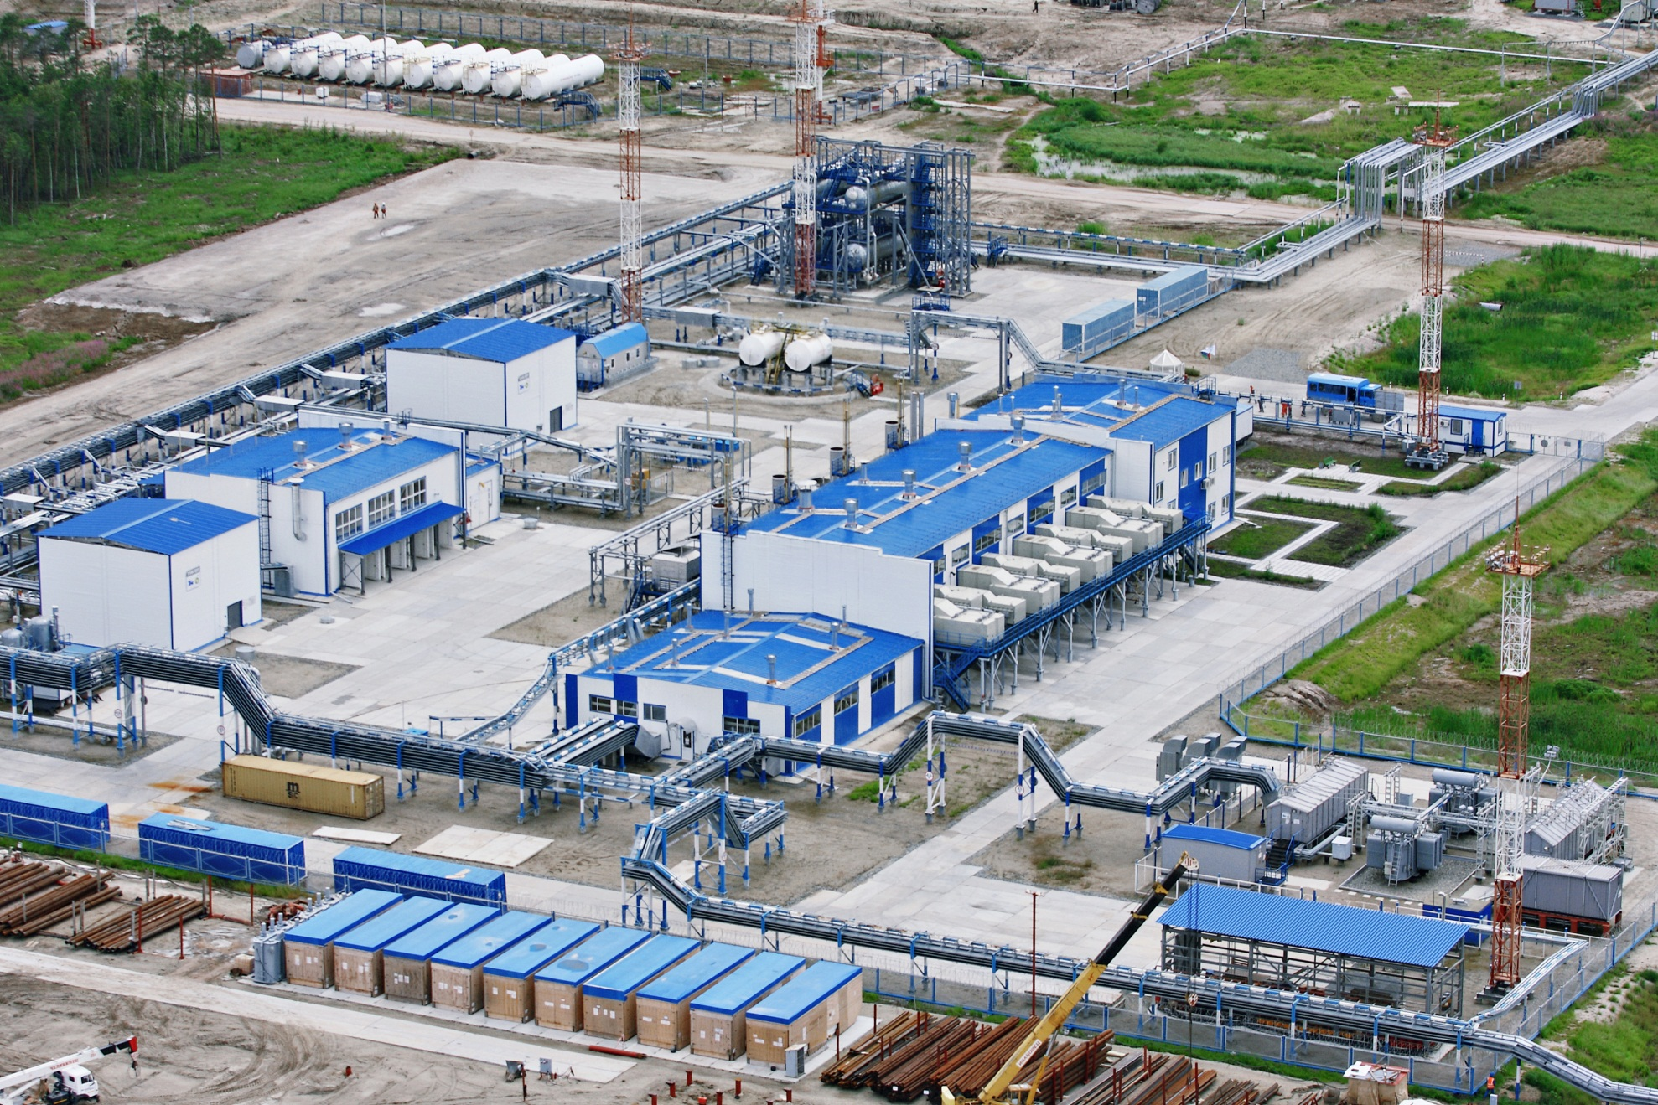
Газотурбинная электростанция на Усть-Тегусском месторождении
5

Slide 6
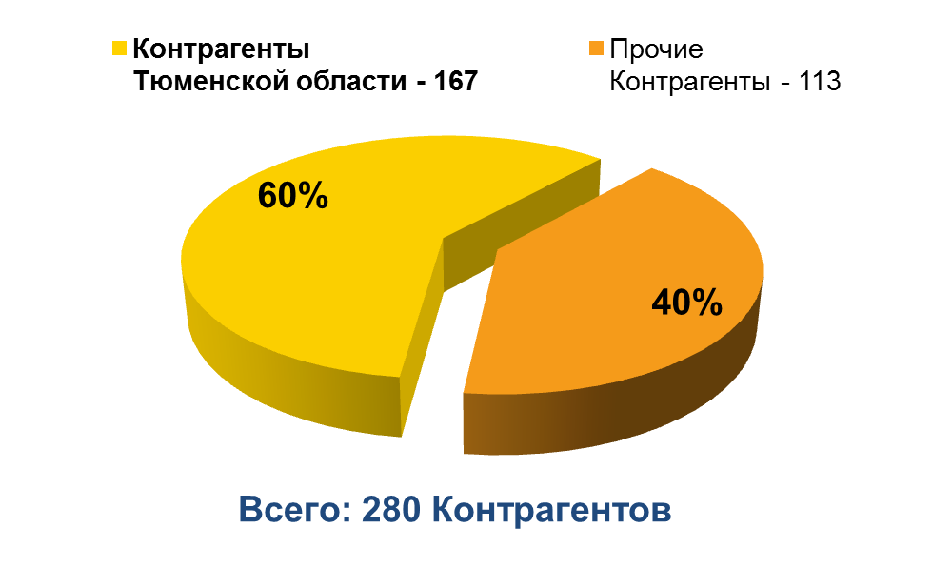
Количество контрагентов ООО «РН-Уватнефтегаз» в 2013 году
6

Slide 7
РН Уватнефтегаз в объеме годовой добычи нефти
НК Роснефть в 2013 г.
7

Slide 8
Зоны развития Уватского Проекта
8
Notes:
Описание последовательности ввода м/р в эксплуатацию и перечень инфраструктуры в работе:
19 ноября 2013 года Президент Компании И.И. Сечин одобрил Стратегию развития Уватского Проекта на 20 лет. Согласно данной Стратегии, перед ООО «РН-Уватнефтегаз» стоят следующие основные задачи:
выйти на полку добычи в 10 млн.т. в год и удержать ее в течении 10 лет:
добурить фонда скважин на эксплуатируемых в настоящее время месторождениях,
ввести в эксплуатацию восемь новых месторождений на ВЦО и ЦЦО,
подключить внутренние автономных энергосистем ВЦО и ЦЦО к внешнему источнику энергоснабжения – единой энергетической системе России, оператором которой является ОАО «Федеральная сетевая Компания»,
снизить удельные затраты на эксплуатацию месторождений в условии автономии.

Slide 9
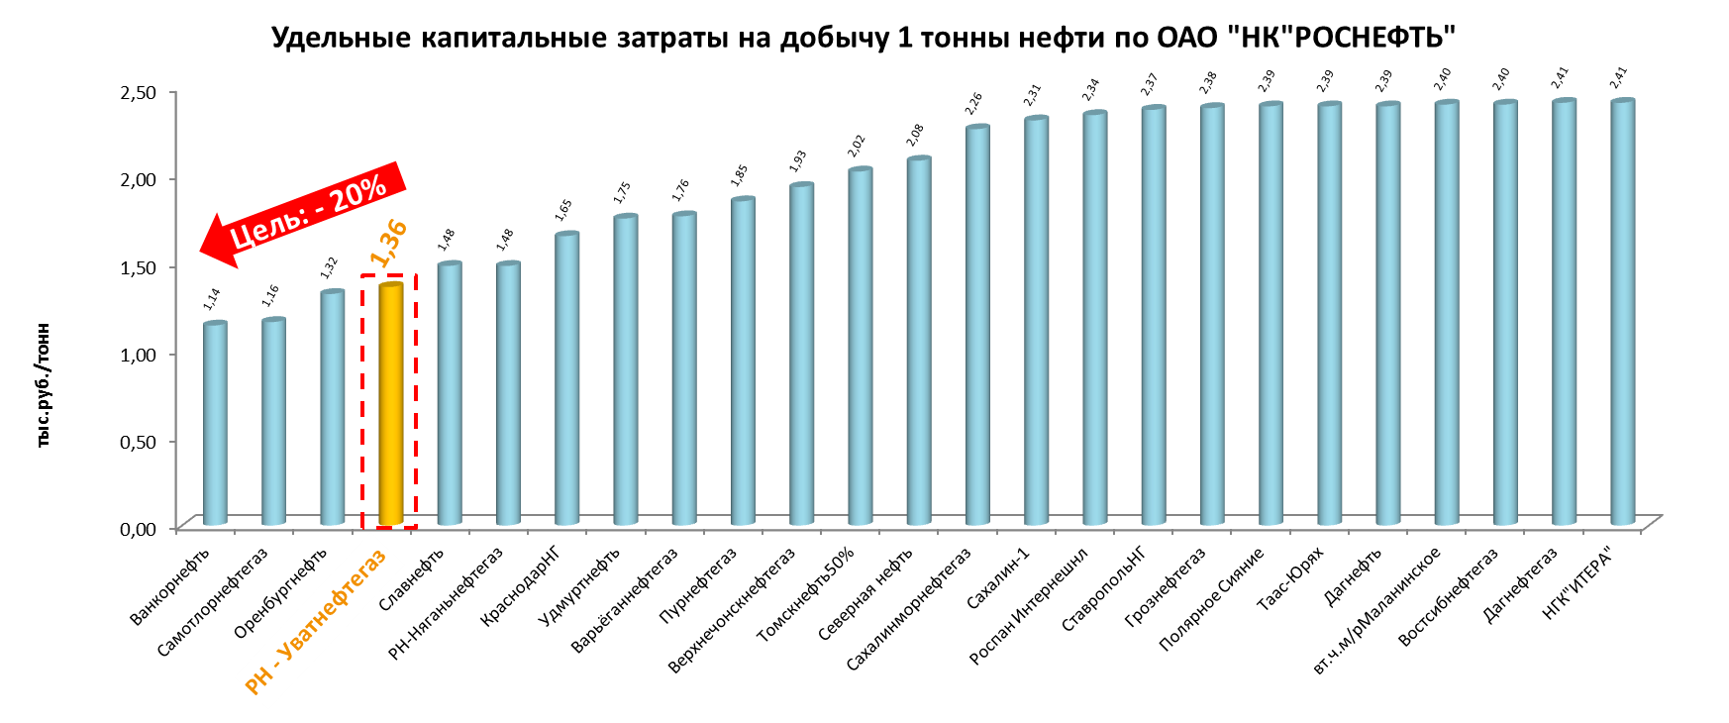
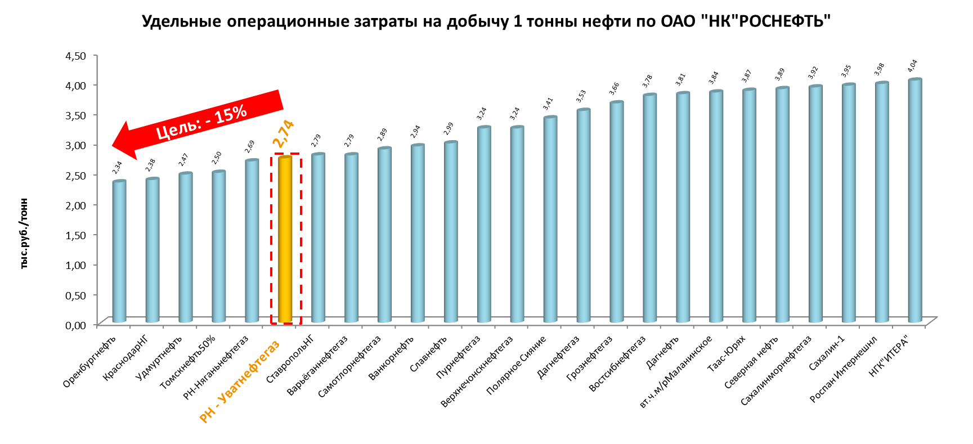
Цели в развитии эффективности капиталовложений.
9
Notes:
14 октября 2011г. – создано ООО «ТНК-Уват»
17 июля 2004г. – заключение инвестиционного соглашения с Правительством Тюменской области о выделении субсидий для реализации Уватского Проекта
2004г. – начало финансирования полномасштабной программы ГРР Уватского Проекта
2006г. – покупка Четырех Буровых Установок для Уватского Проекта
16 февраля 2009г. - запущен в эксплуатацию центральный пункт сбора нефти на Усть-Тегусском месторождении. Началась разработка новой нефтяной провинции Тюменской области.
ЧТО СДЕЛАНО НА СЕГОДНЯШНИЙ ДЕНЬ:
обустроен Восточный Центр Освоения:
создан инфраструктурный центр
разбурено 90% фонда скважин Усть-Тегусского и Урненского м/р
построена капитальная автодорога до Восточного Центра Освоения со стороны г. Нижневартовска;
запущены объекты первого этапа газовой генерации, идет запуск второго этапа;
введены в эксплуатацию первые месторождения Центрального Центра Освоения;
обеспечен рост добычи нефти в 6 раз за 7 лет (с 1,6 млн. тонн в 2006г. до 8,8 млн. тонн в 2013г.)
ЧТО ПЛАНИРУЕТСЯ СДЕЛАТЬ:
сформировать стратегию ввода в разработку месторождений Центрального Центра освоения;
завершить основной объем геологоразведочных работ на Центральном Центре Освоения;
обустроить Центральный Центр Освоения;
запустить в эксплуатацию объект регионального назначения: сеть 220 кВ;

Slide 10
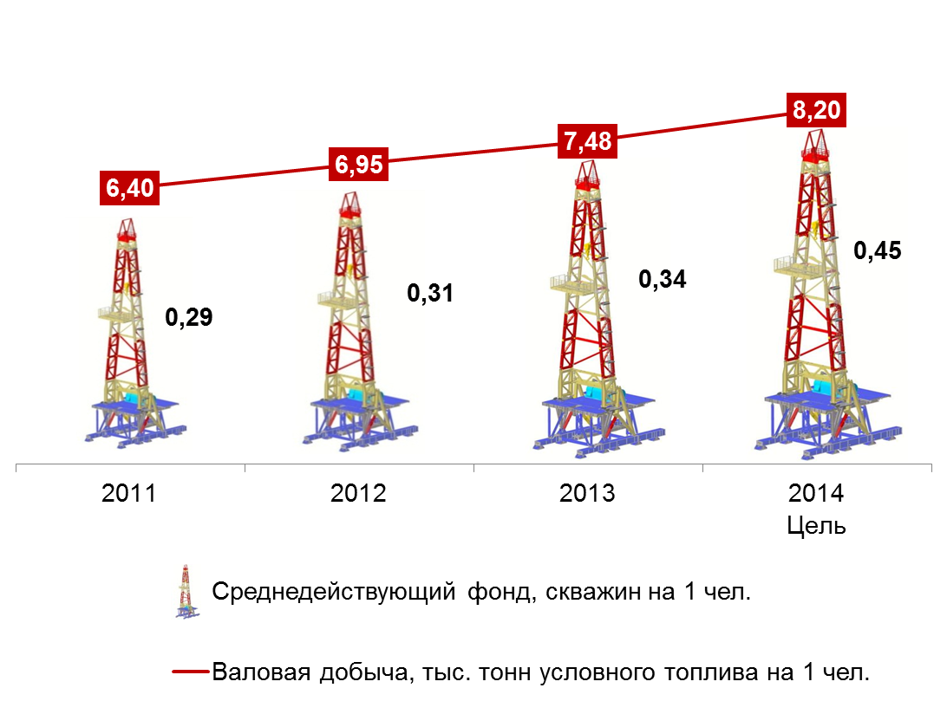
Динамика производительности труда в ООО «РН-Уватнефтегаз» 2011-2014гг.
10

Slide 11
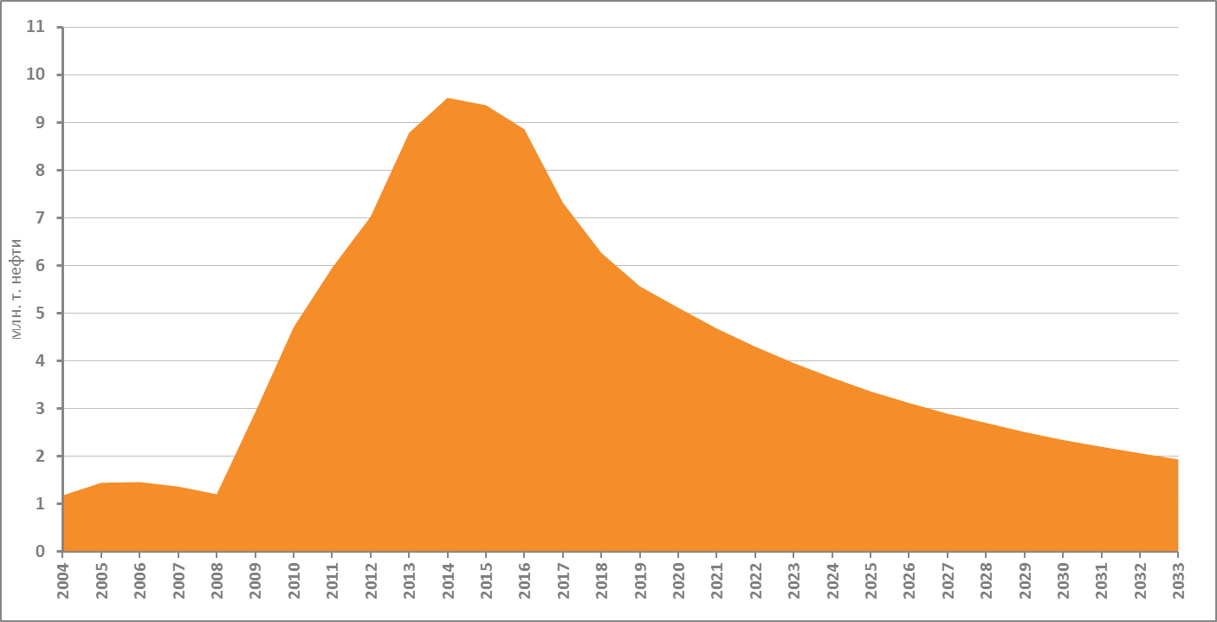
Эффективность в развитии.
Стратегическая цель: удержание добычи на уровне 10 млн. тонн в течении 10 лет
Развитие (+62 млн.т.):
Вовлечение изученных м/р с положительной экономикой:
Протозановское
Западно-Эпасское
Им.Малыка
Южно-Гавриковское
Тальцийское
Сев-Тамаргинское
Восточно-Усановское
Косухинское
Северо-Кеумское
Потенциал (+92 млн.т.):
Проработка технологий по м/р с отрицательной экономикой, в том числе запасы и ресурсы ТРИЗ («Бажен»,«Абалак»):
≈ 26 м/р с запасами 3-10 млн.тонн
Цель: удержание добычи на уровне 10,0 млн.т.
Факт:
8,8 млн.т.
Доп.
потенциал
Базовая добыча (162 млн.т.)
Эксплуатация действующих м/р:
Усть-Тегусское м/р
Урненское м/р
Тямкинское м/р
Южно-Петьегское м/р
Радонежское м/р
Кальчинское м/р
Северо-Качкарское м/р
11
Notes:
14 октября 2011г. – создано ООО «ТНК-Уват»
17 июля 2004г. – заключение инвестиционного соглашения с Правительством Тюменской области о выделении субсидий для реализации Уватского Проекта
2004г. – начало финансирования полномасштабной программы ГРР Уватского Проекта
2006г. – покупка Четырех Буровых Установок для Уватского Проекта
16 февраля 2009г. - запущен в эксплуатацию центральный пункт сбора нефти на Усть-Тегусском месторождении. Началась разработка новой нефтяной провинции Тюменской области.
ЧТО СДЕЛАНО НА СЕГОДНЯШНИЙ ДЕНЬ:
обустроен Восточный Центр Освоения:
создан инфраструктурный центр
разбурено 90% фонда скважин Усть-Тегусского и Урненского м/р
построена капитальная автодорога до Восточного Центра Освоения со стороны г. Нижневартовска;
запущены объекты первого этапа газовой генерации, идет запуск второго этапа;
введены в эксплуатацию первые месторождения Центрального Центра Освоения;
обеспечен рост добычи нефти в 6 раз за 7 лет (с 1,6 млн. тонн в 2006г. до 8,8 млн. тонн в 2013г.)
ЧТО ПЛАНИРУЕТСЯ СДЕЛАТЬ:
сформировать стратегию ввода в разработку месторождений Центрального Центра освоения;
завершить основной объем геологоразведочных работ на Центральном Центре Освоения;
обустроить Центральный Центр Освоения;
запустить в эксплуатацию объект регионального назначения: сеть 220 кВ;

Slide 12
«Чтобы стоять на месте, нужно бежать изо всех сил.
Чтобы двигаться вперёд, нужно бежать ещё быстрее»
Льюис Кэрролл «Алиса в Зазеркалье»

